Slide 1
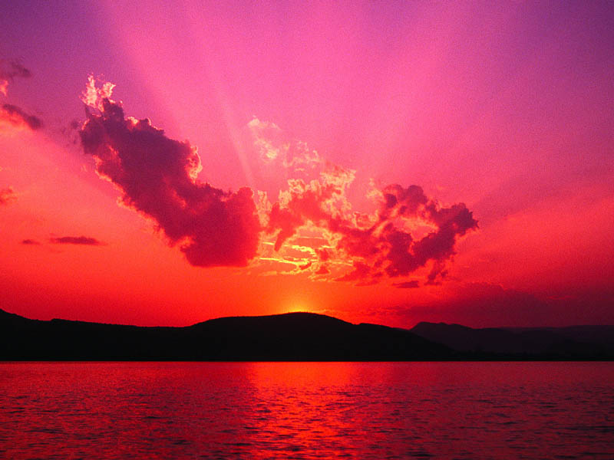
О Волга, колыбель моя…

Slide 2
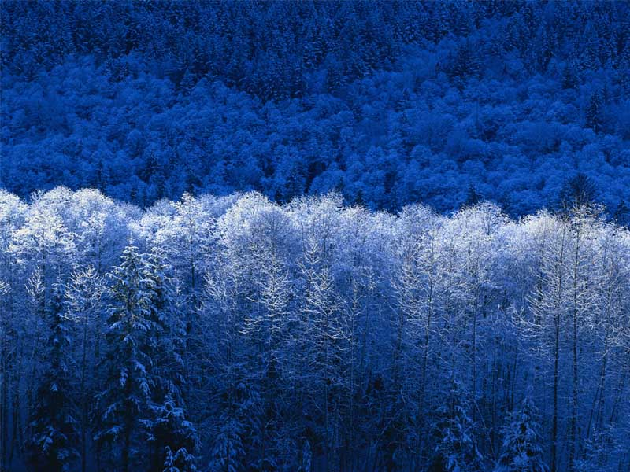
Мороз Красный Нос.(отрывок из поэмы)Не ветер бушует над бором , не с гор побежали ручьи , Мороз-воевода дозором обходит владенья свои…
Стихи Н.А.Некрасова

Slide 3
28 ноября 1821 года в дворянской семье Некрасовых родился сын Николай .С самого детства Николай проявлял большой интерес к литературе. Книги заменили ему школу. С жадностью прочитывал он всё, что мог раздобыть.
На одиннадцатом году – Ярославская гимназия , чтение книг, мечты о славе…Некрасов впитал стихию народной лирической поэзии с её демократизмом и простотой.
Немного о писателе.

Slide 4
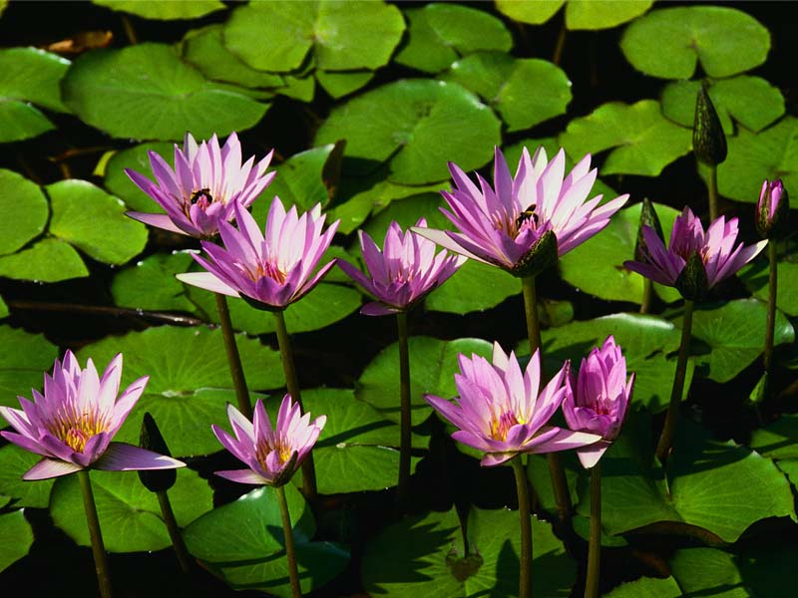
Любовь к природе . Стихи , посвященные Родине
Notes:
<номер>

Slide 5
Мороз, красный нос.

Slide 6
О Волга!.. Колыбель моя! Любил ли кто тебя , как я? Один, по утренним зарям , пока ещё все в мире спит и алый блеск едва скользит по темно-алым берегам, я убегал к родной реке…
На Волге.
Notes:
<номер>

Slide 7
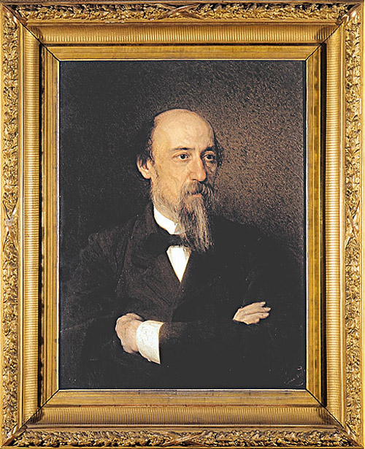
Я лиру посвятил народу своему…
Николай Алексеевич Некрасов(1821-1878)год

Slide 8
Большое спасибо за внимание! Отдельное спасибо Кульковой Лилии Александровне , Игнатовой Татьяне Кузьминичне и Чернецовой Елене Владимировне.
Спасибо за внимание!
Благодарность.
Notes:
<номер>

